Slide 1
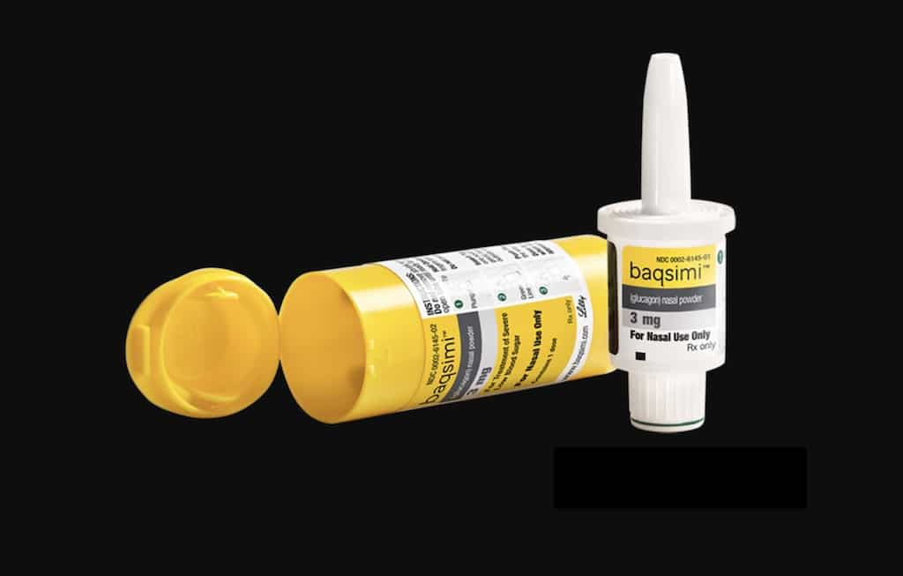
BAQSIMI Spray Nasal
A cura di Alessandra Nini
Infermiera
Pediatria di Comunità

Slide 2
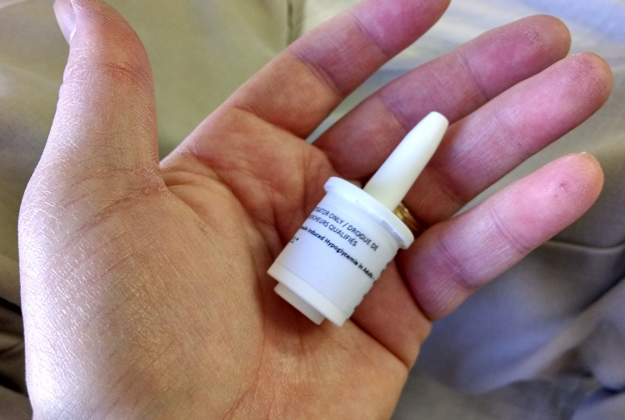
MODALITA’ DI UTILIZZO DEL GLUCAGONE SPRAY NASALE BAQSIMI

Slide 3
BAQSIMI è una forma di glucagone che si somministra sotto forma di spruzzo nel naso. Il glucagone è un ormone, naturalmente prodotto dal pancreas, che agisce in modo opposto all’insulina, e aumenta lo zucchero nel sangue.
Si presenta in una dose precisa e ben dosata, pronta all’uso.
Non deve essere conservato in frigorifero.

Slide 4
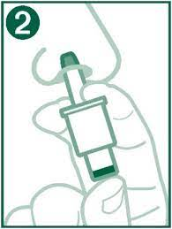
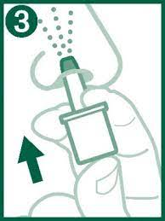
Come si somministra:
Tenere il contenitore monodose tra le dita e il pollice come mostrato:
Non provarlo prima dell’uso in quanto contiene una singola dose di glucagone e non può essere riutilzzato
INSERIRE delicatamente l’estremità del dispositivo in una delle narici fino a quando il dito non tocca la parte esterna del naso.
PREMERE il pistone fino in fondo con il pollice. La somministrazione della dose è completa quando la linea verde sul pistone non è più visibile

Slide 5
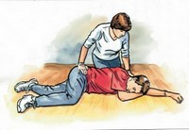
posizionare il bambino sul fianco
(posizione laterale di sicurezza);
chiamare il 118 e i genitori;
potrebbe presentarsi un episodio di vomito;
rassicurare e tranquillizzare il bambino quando riprende conoscenza

Slide 6
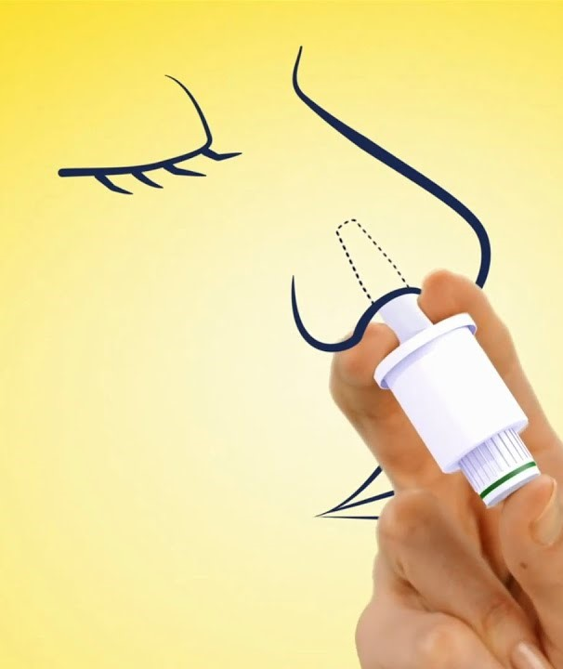
Il GLUCAGONE SPRAY NASALE BAQSIMI
è utilizzabile in tutti i bambini con diabete età uguale o superiore ai 4 anni, in caso di ipoglicemia GRAVE.
Il dispositivo è di facile utilizzo che consiste nell’introdurre la cannula in una narice del bambino e successivamente nel premere lo stantuffo fino in fondo che farà erogare il glucagone direttamente nel naso

Slide 7
Vedi anche : www.baqsimi.eu
L’ipoglicemia grave si associa abitualmente ad un valore del glucosio inferiore a 54 ed è caratterizzata da alterazioni della coscienza (coma, scosse muscolari).
Prima della perdita di coscienza si possono verificare segni di iniziale alterazione del sistema nervoso che preludono alla p.d.c.
- confusione e linguaggio inappropriato
- disturbi visivi
- movimenti scoordinati
- difficoltà a mantenere l’equilibrio
- agitazione e sudorazione
La confezione è monodose e la dose non è modificabile. L’efficacia è uguale a quella del Glucagone iniettivo (glucagen) e la comparsa dei sintomi con ripresa della coscienza avviene nel giro di 5-10 minuti, ad ogni modo se il bambino non dovesse riprendersi la somministrazione del Baqsimi non è ripetibile.
Il Baqsimi si può utilizzare anche in caso di raffreddore
IN QUESTI CASI E’ NECESSARIO SOMMINISTRARE BAQSIMI ; nei contesti scolastici diamo indicazioni di somministrare BAQSIMI solo in caso di p.d.c.

Slide 8
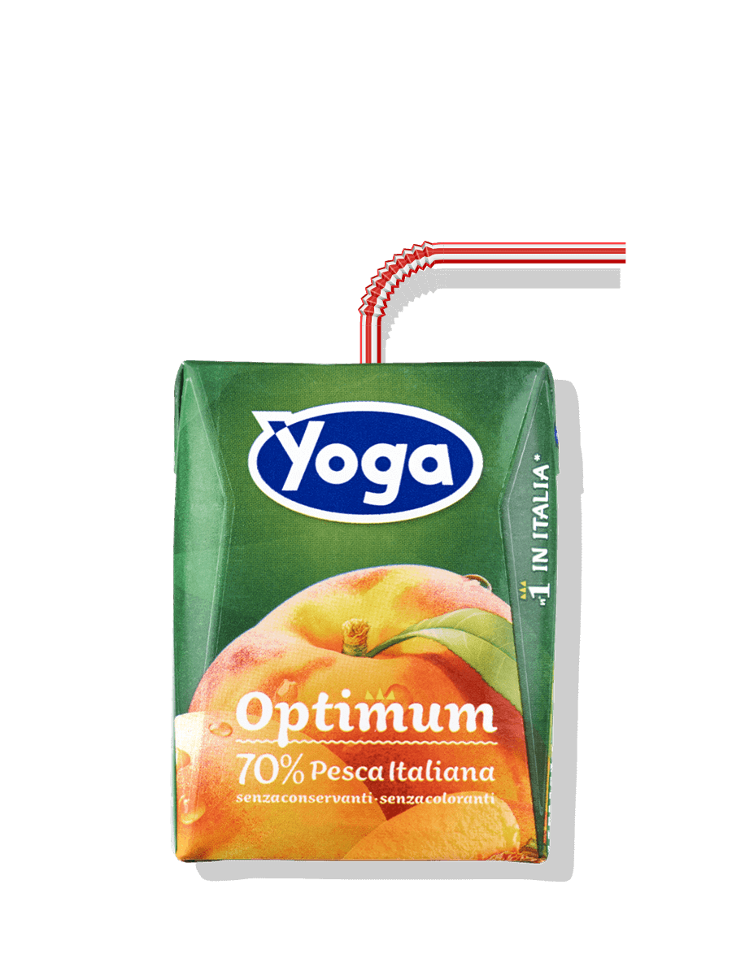
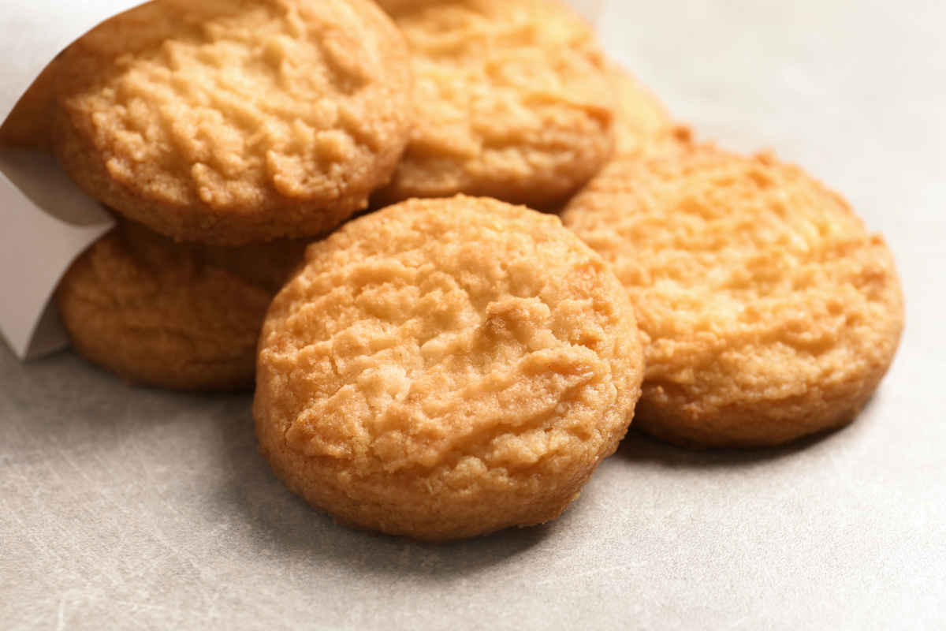
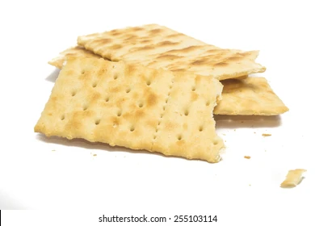
In caso di ipoglicemia senza i sintomi sopradescritti, senza p.d.c. e nel caso in cui il bambino sia in grado di deglutire efficacemente, è preferibile somministrare una soluzione liquida zuccherata contenente 15 gr di cho es:
- Mezzo brik di succo di frutta
- 3 bustine di zucchero sciolto in acqua
- 3 caramelle gelè alla frutta
Successivamente somministrare un cho complesso es:
- biscotti
- creachers …ecc…

